Slide 1
ステレオカメラ・照明・時間を活用した
高精度・高ロバストな部品計測に関する研究
奥富研究室
李淳雨

Slide 2
あらまし
前回の実験
提案手法
  キャプチャ
  対応の生成
実験
  撮影された画像の例
  結果

Slide 3
前回の実験
ひとつのカメラを使い，オブジェクトを巡って撮影する。
Object
Projector

Slide 4
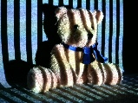

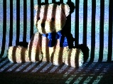
前回の実験
概要
Patterns encoding
Gray code
decode
Feature Points pairs
Acquisition
···
VisualSFM
Point cloud
···
Images of object

Slide 5
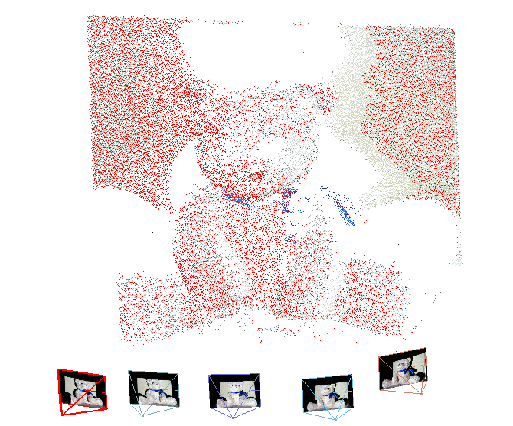
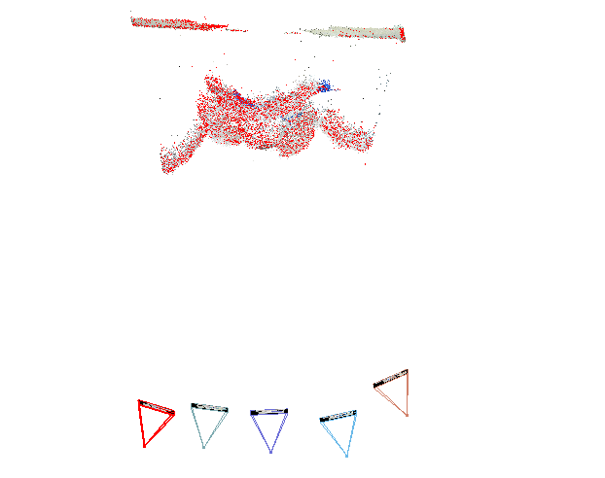
前回の実験
結果（VisualSFM）
欠点：プロジェクターが固定されるため，投影された部分しか復元できない。

Slide 6
提案手法
Projector Position 3
2
1
キャプチャ
ひとつのカメラを使い，オブジェクトを巡って撮影する。
カメラの位置を固定し，プロジェクター位置を調整する。
撮影を繰り返す。
4
3
3
Projector Position 2
Object
2
1
4
1
2
3
Projector Position 1

Slide 7
提案手法
Projector Position 3
2
1
対応の生成
同じプロジェクター位置で，カメラ間の対応点を取得することができる。（前回の実験）
問題点：隣接のプロジェクター位置の画像間の対応の生成
4
3
3
Projector Position 2
Object
2
1
4
1
2
3
Projector Position 1

Slide 8
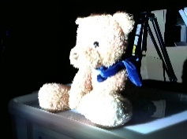
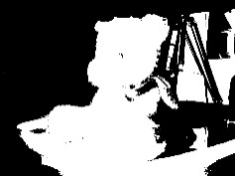
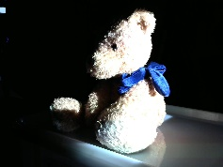
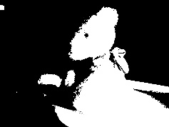
提案手法
対応の生成
隣接のプロジェクター位置の画像間の対応の生成
隣接のプロジェクターの同じ位置カメラの画像
Code Map
Code in projector 1 | Code in projector 2
code1 | code51
code2 | code39
code3 | code32
… | …
プロジェクター１
カメラ４
デコード
Map
プロジェクター２
カメラ１
一番近い特徴点を探す
コード付く特徴点

Slide 9
提案手法
Projector Position 3
2
1
対応の生成
例えば，Projector Position 1のカメラ２とProjector Position 2のカメラ３の対応点を探す場合
4
3
3
Projector Position 2
Object
Code Map
2
Code in projector 1 | Code in projector 2
code1 | code51
code2 | code39
code3 | code32
… | …
Projector Position 1のカメラ２のコード付く特徴点：
Code3，Point(253,458)
1
4
1
2
3
Projector Position 2のCodeはcode32で，カメラ３の画像にcode32の特徴点はPoint(029,112)
Projector Position 1
対応点はPoint(253,458)とPoint(029,112)

Slide 10
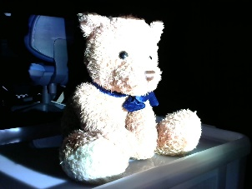
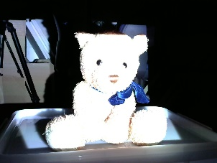
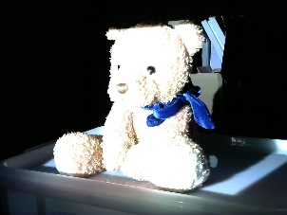

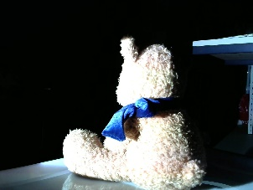
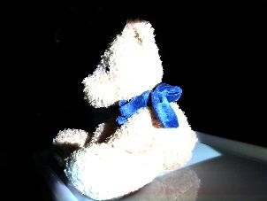
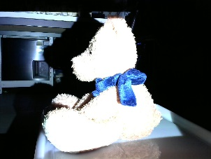
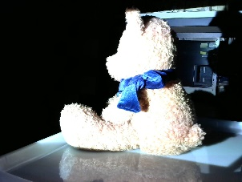
実験
撮影された画像の例（解像度1280＊960）
プロジェクター１
1
2
3
4
プロジェクター２
1
2
3
4
5

Slide 11
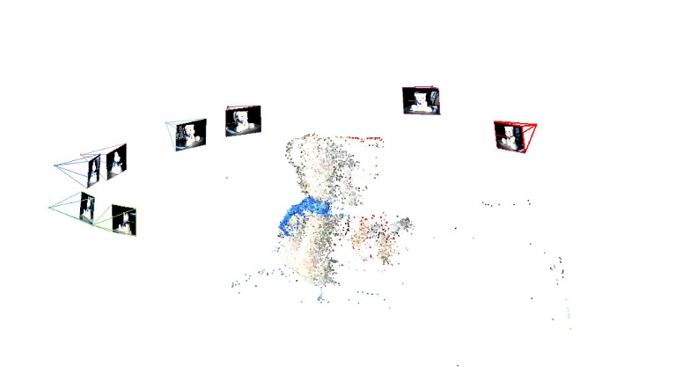
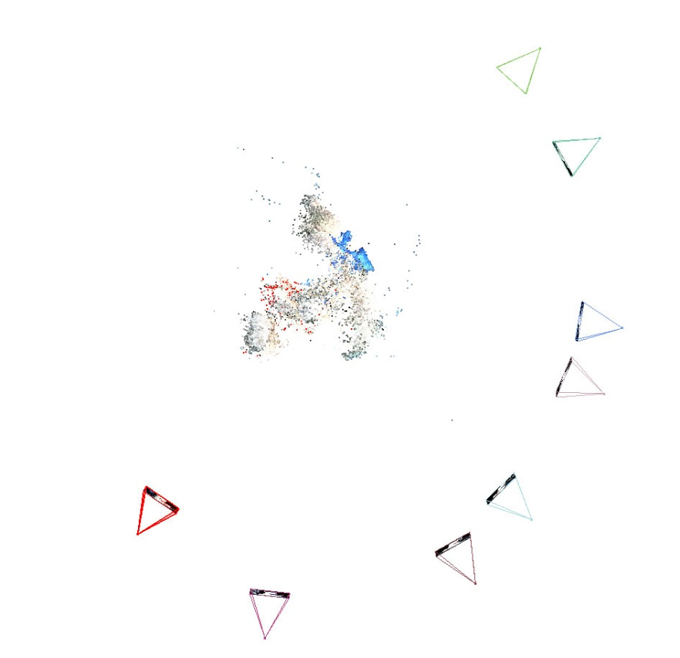
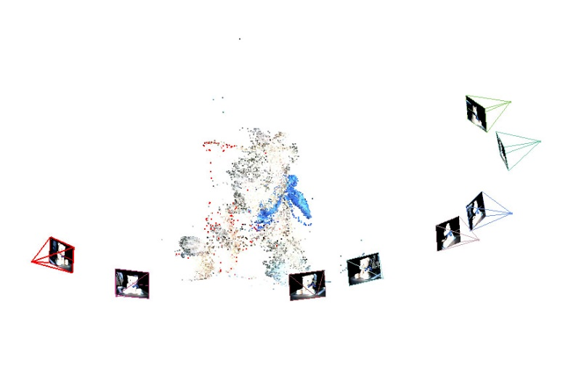
実験
結果
5
4
3
2
4
1
1
3
2

Slide 12
実験
結果
対応点数
カメラ | 01 (1) | 02 (2) | 03 (3) | 04 (4/1) | 05 (2) | 06 (3) | 07 (4) | 08 (5) | 特徴点数
 | 01 (1) | 4832 | 829 | 598 | 110 | 119 | 10 | 1 | 25371
 |  | 02 (2) | 1244 | 1140 | 208 | 207 | 21 | 4 | 25773
 |  |  | 03 (3) | 4042 | 530 | 542 | 85 | 22 | 21181
 |  |  |  | 04 (4/1) | 7574 | 7479 | 1415 | 590 | 44562
 |  |  |  |  | 05 (2) | 11113 | 2862 | 1689 | 33320
 |  |  |  |  |  | 06 (3) | 7771 | 3464 | 44984
 |  |  |  |  |  |  | 07 (4) | 6861 | 42625
 |  |  |  |  |  |  |  | 08 (5) | 33453

